Slide 1
Utiliser les médias sociaux pour diffuser des messages sur la santé
Notes:
Durée totale de la présentation - 30 minutes
Présentation de diapositives - 20 minutes
Activité de planification individuelle - 10 minutes

Slide 2
Objectif de la session sur les médias sociaux
Apprendre à créer une communauté en utilisant les médias sociaux pour aider d'autres athlètes à améliorer leur santé et leur forme physique.
Élaborez un plan pour vous guider dans l'utilisation des médias sociaux en tant qu'Ambassadeur de santé.
Notes:
Dites :
L'objectif de cette session est que vous repartiez prêt à utiliser vos médias sociaux pour diffuser des messages sur la santé et le bien-être auprès de vos coéquipiers et de la communauté Special Olympics !
Je veux que vous compreniez que cela peut se faire facilement.
Cette session va vous aider à mettre en place un plan, afin que vous vous sentiez prêt à vous lancer dans l'aventure une fois rentré chez vous.

Slide 3
Pourquoi choisir les médias sociaux pour faire passer votre message ?
Moyen facile d'atteindre un groupe de personnes
Capacité à tenir une conversation dans les deux sens
Un lieu où les gens se trouvent déjà
Notes:
Dites :
Les médias sociaux sont de loin le moyen le plus facile et le plus accessible d'atteindre un groupe de personnes à un moment donné.

Slide 4
Votre objectif en tant qu'Ambassadeur de la santé
Les médias sociaux offrent une autre plateforme qui vous permet, en tant qu'Ambassadeur de santé, d'assumer un rôle de leader et vous aide :
Construire une communauté dédiée à la réalisation d'un même objectif
Inspirer l'action d'autres athlètes
Aider d'autres athlètes à être en meilleure santé, dans la mesure de vos capacités.
Donner aux membres de l'athlète les moyens d'être en meilleure santé.
Avez-vous d'autres objectifs à atteindre ?
Notes:
Dites :
Qu'espérez-vous accomplir dans ce rôle ?
Notes du Facilitateur :
Il est très important de guider vos athlètes dans leur rôle d'Ambassadeur de la santé.
Demandez-leur s'il y a d'autres choses qu'ils veulent faire dans ce rôle.

Slide 5
Remue-méninges en 5 minutes
Répondez aux questions suivantes :
Quelle est votre plateforme de médias sociaux préférée et pourquoi ?
Comment utiliser les médias sociaux pour parler de santé ?
Notes:
Note du Facilitateur :
Demandez aux groupes de discuter de ces questions à leur table. (4 minutes)
Demandez à une table de partager ses réponses avec tout le monde. (1 minute)

Slide 6
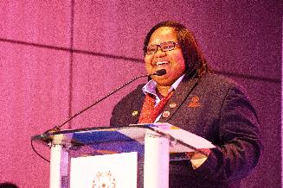
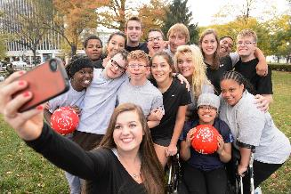
Trouver sa voix
Lorsque vous vous adressez à votre public:
Soyez vous-même, authentique et honnête
Ayez un objectif clair
N'oubliez pas que vous vous adressez à des amis
Notes:
Note du Facilitateur :
Il est important que les athlètes comprennent qu'ils sont des leaders dans ce rôle. Voici quelques conseils pour les aider à trouver leur voix en tant que leaders au sein du mouvement Special Olympics Health.

Slide 7
Différentes façons d'utiliser les médias sociaux comme ambassadeur de santé
Notes:
Dites :
Chacun a son propre style et veut faire les choses différemment.
Voici les moyens que nous recommandons pour utiliser les médias sociaux, mais quelqu'un a-t-il une autre idée ?
Notes du Facilitateur :
Ces idées d'activation sont classées par ordre décroissant de complexité.
Les diapositives suivantes montrent à quoi cela ressemble.

Slide 8
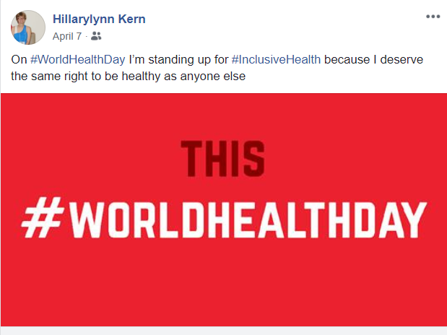
Publier des messages sur votre propre page

Slide 9
Créer une page dédiée
Notes:
Note du Facilitateur :
- Ce lien vous explique comment créer une page : https://www.facebook.com/pages/creation/

Slide 10
Créer un groupe privé
Notes:
Ce lien vous montrera comment créer un groupe privé : https://www.facebook.com/help/167970719931213/

Slide 11
Matériel et ressources
De nombreux supports ont déjà été créés pour promouvoir la santé des Special Olympics. Jetez-y un coup d'œil !
www.SpecialOlympics.org/MyHealth
Notes:
Dites :
Il n'est pas nécessaire de recréer la roue ! Special Olympics a créé de nombreux graphiques et informations sur la santé que vous pouvez utiliser.
Note du Facilitateur :
Demandez aux Ambassadeurs de la santé de parcourir les ressources déjà créées !

Slide 12
Feuille de route vers le succès - La planification est parfaite !
Mois 1 : Établissement de l'agenda et du plan
Utilisez vos documents de planification pour décider des sujets que vous partagerez, du nombre de fois par semaine que vous prévoyez de publier, et des jours où vous prévoyez de le faire.
Mois 2 : Présentation du groupe et démarrage des activités
Vous venez de devenir un Ambassadeur de la santé de Special Olympics, célébrez-le ! Si vous publiez dans un groupe ou sur une page, ajoutez des personnes et dites-leur pourquoi vous le faites. Si vous publiez dans un profil existant, parlez à vos amis de votre nouveau rôle et de ce qu'ils peuvent attendre.
Mois 3 : commencer à publier des conseils
Notes:
Dites :
Vous avez un public d'autres athlètes qui attendent de vous entendre !
Une fois que vous avez compris comment vous allez vous activer sur les médias sociaux, il est important que vous créiez un plan pour maintenir votre présence !
Il s'agit d'une ligne directrice pour planifier la manière dont vous utiliserez les médias sociaux au cours des six premiers mois de votre activité d'Ambassadeur de santé.

Slide 13
Feuille de route pour la réussite - Suite du plan
Mois 4 : Continuez à poster des conseils !
Demandez à votre public ce qui l'intéresse
Demandez-leur avis pour savoir comment vous pouvez vous améliorer dans votre rôle.
Mois 5 : Après avoir demandé aux membres de votre groupe ce qui les intéresse, essayez de créer des posts qui couvrent ces sujets
Mois 6 : Introduire un défi
Essayez de trouver un défi à relever pour les membres de votre groupe. Exemple : Boire 5 bouteilles d'eau par jour pendant deux semaines ou atteindre 10 000 par jour pendant une semaine.
Notes:
Dites :
Les défis sont un excellent moyen d'activer un groupe de personnes sur les médias sociaux autour de la santé.
Quelqu'un peut-il nous faire part d'un défi de santé qu'il a vu ou auquel il a participé ?

Slide 14
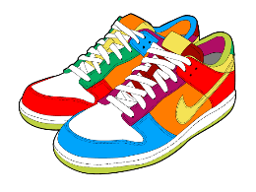
Défi 1 : Suivre le leader
Tous les groupes choisiront un objectif de nombre de pas à atteindre pour le jour 1. Après le 1er jour, l'objectif de tous les membres du groupe sera de faire 100 pas de plus que la veille.
Tous les membres du groupe augmenteront leur nombre de pas de 100 par jour pendant 10 jours ! Cela représente un total de 1 000 pas supplémentaires à la fin du défi !
Notes:
Dites :
Voici quelques autres idées de défis.

Slide 15
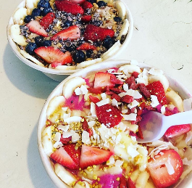
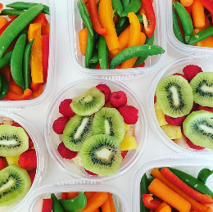
Défi 2 : Collations sur collations
Mettez votre groupe au défi de poster une photo de leur en-cas sain préféré avec la recette. Encouragez vos coéquipiers à essayer les choses préférées des autres !
Notes:
Dites :
- Qui n'aime pas une bonne photo de nourriture ?

Slide 16
Obtenir un retour d'information
Le retour d'information de la part de vos coéquipiers est important car il vous donne l'occasion de vérifier et d'entendre ce qu'ils ont à dire.
Exemples de questions de retour d'information :
Comment se déroule votre voyage jusqu'à présent ?
Quels sont les outils qui vous sont utiles ?
Y a-t-il des conseils que vous jugez importants pour notre groupe ? Écrivez vos idées ici !
Y a-t-il quelque chose que vous pensez que nous devrions faire différemment ? Commentez ici.
Notes:
Dites :
Il est important pour les Ambassadeurs de la santé de prendre des nouvelles de leur réseau social et de voir comment ils vont.
C'est une excellente occasion d'obtenir des recommandations de la part de vos amis et des membres de l'auditoire sur la manière dont vous pouvez vous améliorer dans votre rôle d'Ambassadeur de la santé.
*Voir aussi le document de planification

Slide 17
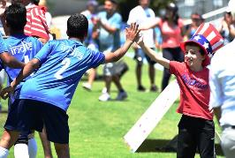
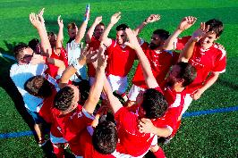
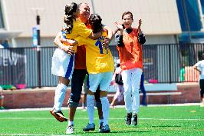
Partager les succès
Qu'est-ce qu'une réussite ? Les succès varient d'une personne à l'autre, mais qu'ils soient grands ou petits, ils doivent tous être célébrés !
Féliciter les membres du groupe qui publient des articles sur leur réussite
Notes:
Dites :
Le partage des réussites est important pour aider les gens à rester motivés, en particulier dans le monde de la santé et de la forme physique.
Les Ambassadeursur de la santé devraient non seulement partager leurs progrès sur les médias sociaux, mais aussi s'adresser aux membres de leur groupe pour savoir comment ils s'en sortent, soit en postant une question, soit en posant la question en privé.

Slide 18
Créer un plan qui fonctionne pour VOUS
Combien de fois par semaine allez-vous parler à vos coéquipiers ?
Y a-t-il des jours spécifiques que vous voulez choisir comme jours de poste ? De cette façon, ils savent à quoi s'attendre ! Par exemple, si vous vous engagez à publier deux jours par semaine, vous pouvez choisir de publier tous les lundis et mercredis.
Engagement : Je posterai ______ fois par semaine. Vous pouvez toujours en ajouter ou en enlever. Trouvez quelque chose qui corresponde à votre emploi du temps !
Notes:
Dites :
Pour certains d'entre vous, la création d'un plan physique sera un bon moyen de suivre vos groupes de médias sociaux. Toutefois, il ne s'agit pas d'une solution unique. Si quelqu'un ne veut pas fixer de limite, il n'est pas obligé de le faire.

Slide 19
Activité : Créez votre plan pour les médias sociaux
En voici un exemple :
Je publierai un message par semaine.
2 conseils de Forme Physique et 2 conseils de Nutrition par mois
1 question par mois
Partager les réussites des membres du groupe chaque mois à partir du 3e mois
Défis d'une semaine pour les mois 5 et 7
Notes:
Durée totale - 10 minutes
Ambassadeur de santé/mentor discutent et remplissent le document de planification des médias sociaux - 5 minutes
Rapport des groupes - 3 minutes (1 minute par table)
Dites :
Nous allons maintenant prendre quelques minutes pour créer votre plan qui guidera votre activité sur les médias sociaux cette année.
Voici un exemple de plan. (lire les points)
Notes du Facilitateur :
L'Ambassadeur de santé et son mentor doivent remplir ensemble la feuille de travail "Planification des médias sociaux".
Si un athlète ne veut pas utiliser les médias sociaux, ce n'est pas grave !

Slide 20
Reconnaissance
La version originale de ce document a été élaborée grâce à des fonds provenant de plusieurs sources, y compris aux États-Unis dans le cadre de la subvention n° NU27DD000021 des Centers for Disease Control and Prevention (CDC) du ministère américain de la Santé et des Services sociaux (HHS), dont 18,1 millions de dollars (64 %) de financement fédéral américain, 10,2 millions de dollars (36 %) soutenus par des sources non fédérales.
Le contenu de ce document relève de la seule responsabilité des auteurs et ne représente pas nécessairement les points de vue officiels des Centers for Disease Control and Prevention des États-Unis ou du Département de la santé et des services sociaux des États-Unis.

